Slide 1
7.A nadtřída - Ryby Udělejte si výpisky z přiložené prezentace- nadtřída - Ryby Písemně do sešitu odpovězte na otázku: Vyhledejte, co je brakická voda?
nadtřída - Ryby.pptx

Slide 2
Nadřída - Ryby
Notes:
2

Slide 3
Třída: Ryby
- tělo – hlava, trup, ocas
- kryto kůží – slizové žlázy, tři vrstvy – šupiny
- teplota těla je proměnlivá
- ploutve – párové – hrudní (prsní), břišní
- nepárové – hřbetní, ocasní, řitní
- kostra – vnitřní, vápenatá
- lebka s páteří (obratle) jsou spojeny
nepohyblivě
Zástupci
- kapr, karas, lín, štika, pstruh, okoun, sumec, …
- makrela, sardinka, perutýn, klaun, …...
Notes:
3

Slide 4
Soustavy
Trávicí soustava:
ústní otvor, ústní dutina (jazyk), hltan, jícen,
žaludek (rozšířené střevo), střevo, řitní otvor
do žaludku ústí žlučník (žluč se tvoří v játrech)
Dýchací soustava:
- žábry, chráněné kostmi – skřele
Vylučovací soustava:
párové ledviny, močovod, močový měchýř,
močová trubice, vylučovací otvor
Notes:
4

Slide 5
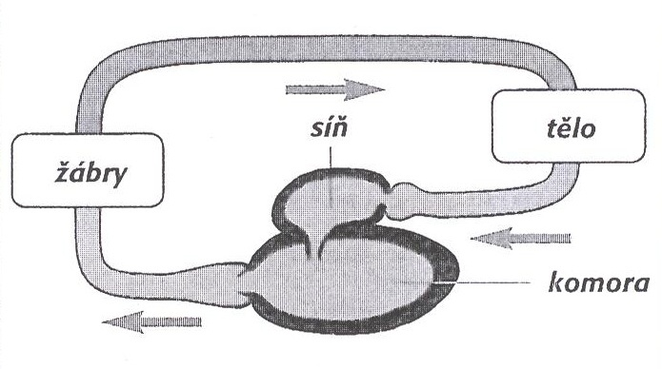
Soustavy
Cévní soustava:
- uzavřená
- srdce – 1 síň, 1 komora
- jeden krevní oběh
žábry – cévami do těla – z těla do síně – komory - žaber
Notes:
5

Slide 6
Soustavy
Nervová soustava:
- mozek (chráněný lebkou), mícha (prochází páteří), nervy
- smysly:
- zrak – oči – veliké, nepohyblivé, rozlišují
barvy, na krátkou vzdálenost
- hmat – hmatová tělíska – po celém těle,
- hmatové vousky (nad horním pyskem),
- boční čára
- čich – čichové jamky (nad ústním otvorem)
- sluch – vnitřní ucho s orgánem pro rovnováhu
Notes:
6

Slide 7
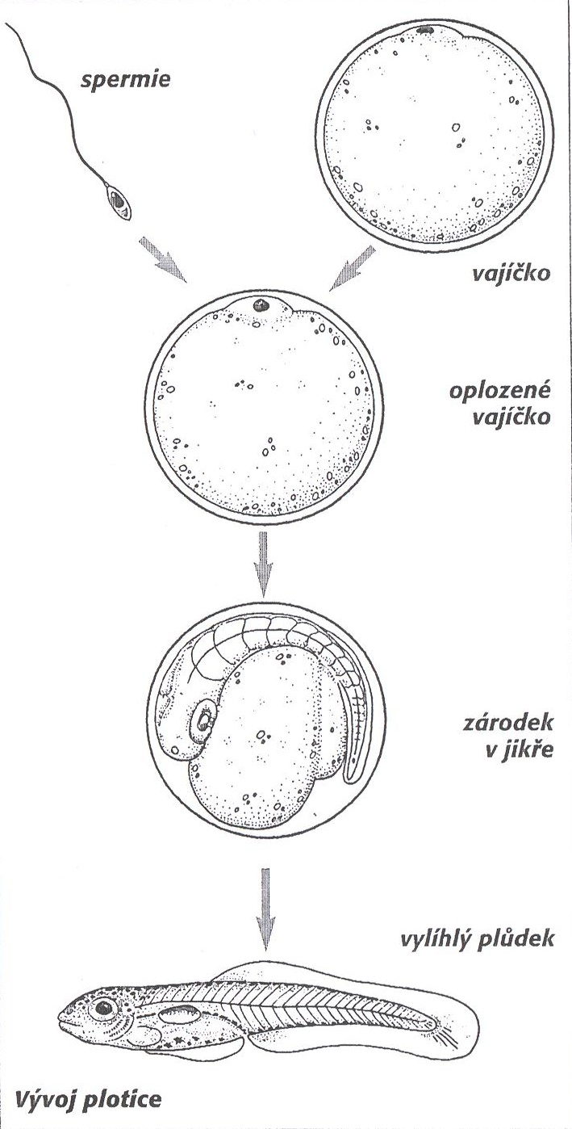
Soustavy
Rozmnožovací soustava:
- oddělené pohlaví
- samička – vaječníky
(vajíčka = jikry)
- sameček – varlata
(spermie = mlíčí)
- oplození vnější – doba tření
- vylíhnutá rybka – plůdek se
žloutkovým váčkem na břiše
- mladé rybky - potěr
Notes:
7

Slide 8
Soustavy
Zvláštní orgán:
- plynový měchýř
- napomáhá stabilitě těla
- umožňuje pohyb k hladině a ke dnu
Notes:
8

Slide 9
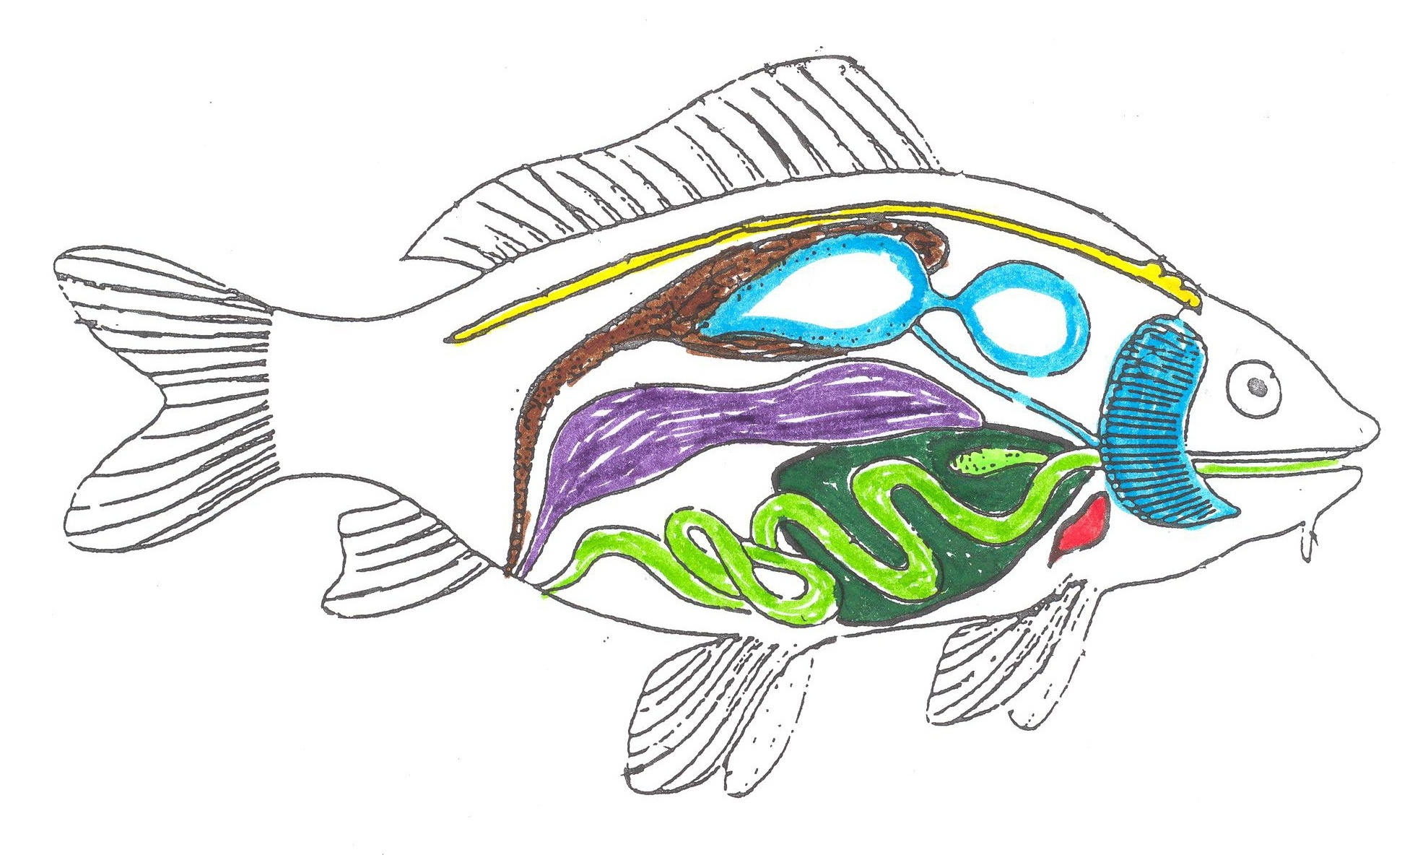
Notes:
9

Slide 10
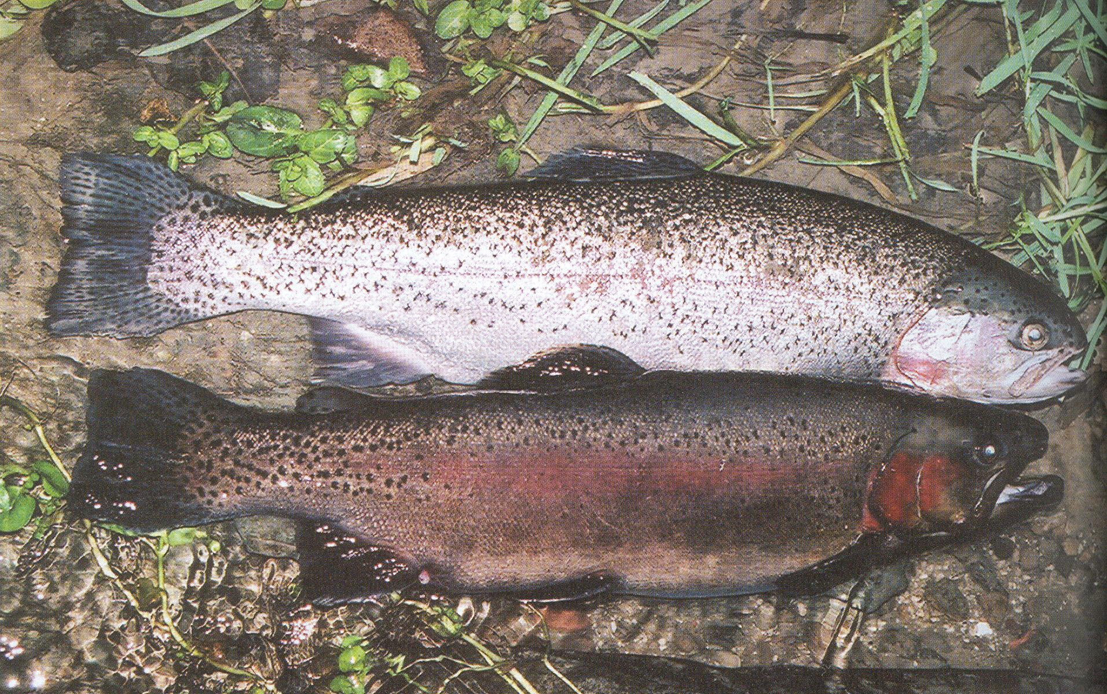
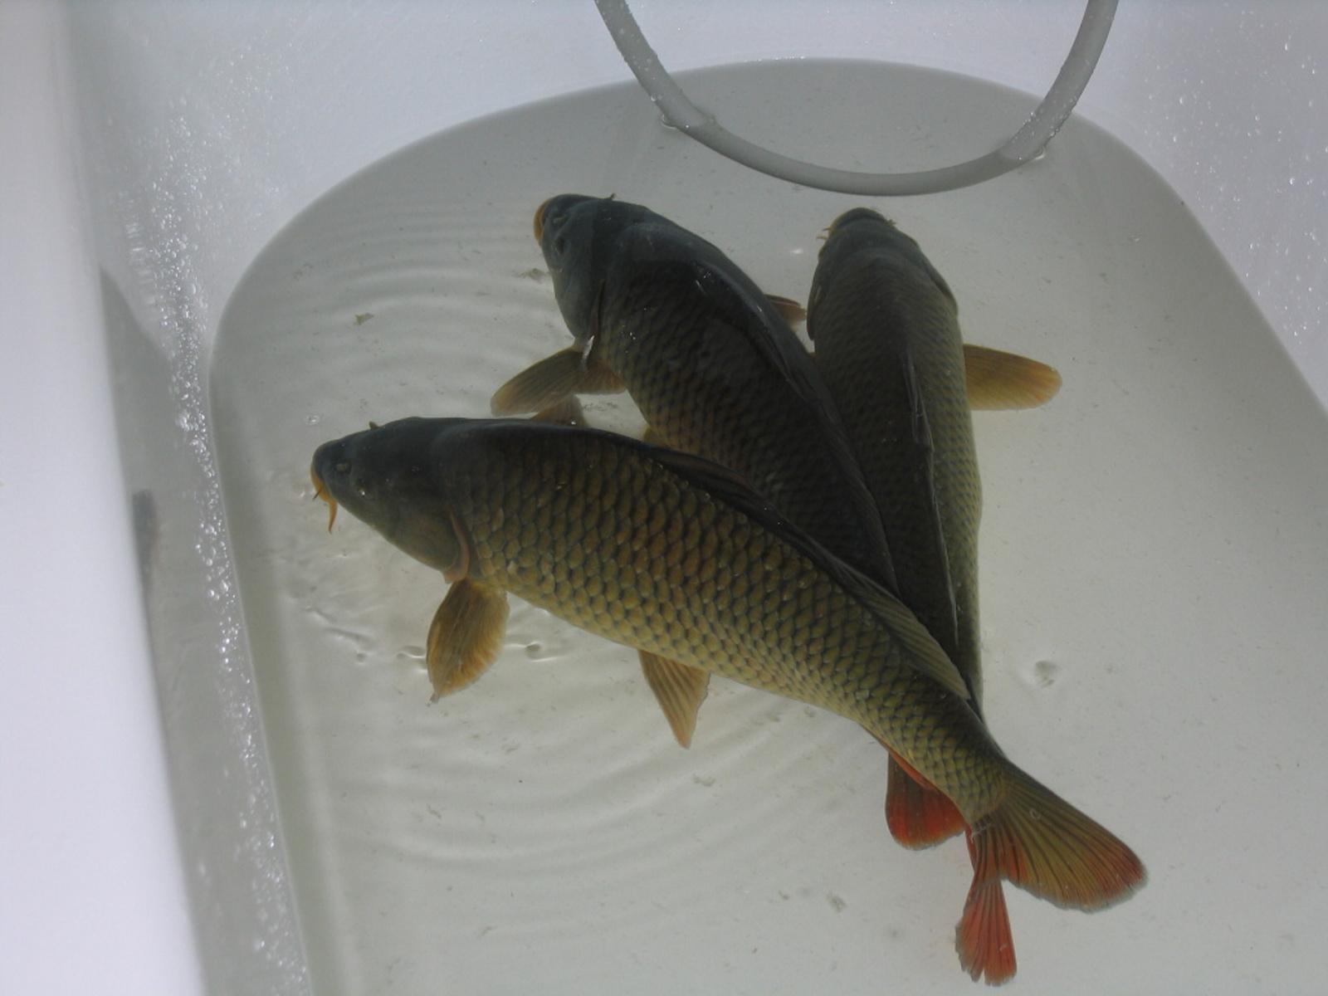
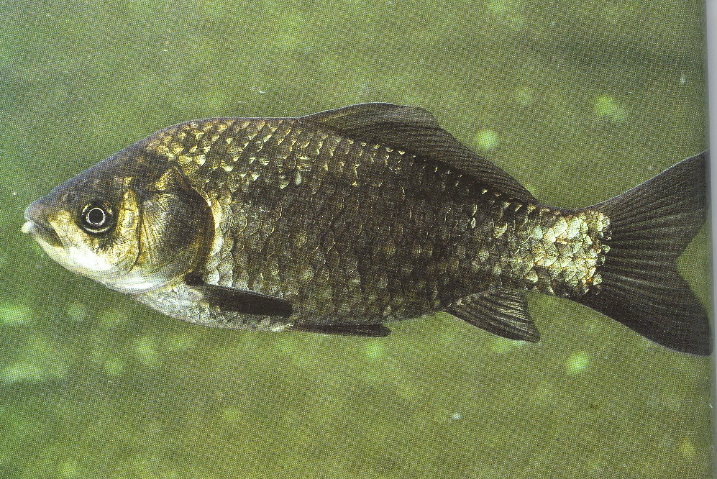
Zástupci – sladkovodní ryby
Pstruh potoční
Kapr obecný
Karas stříbřitý
Notes:
10

Slide 11
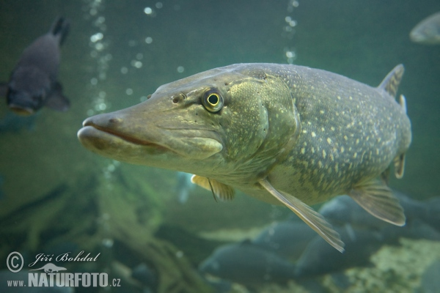
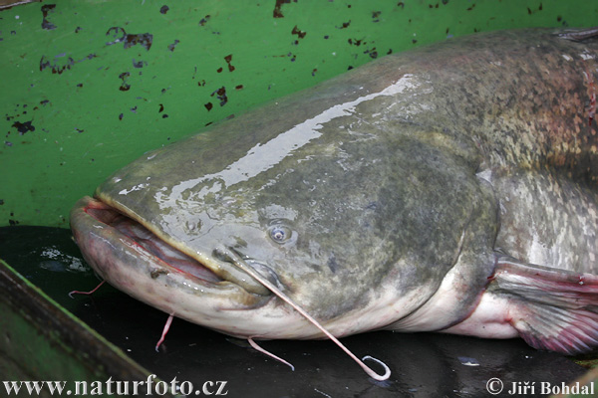
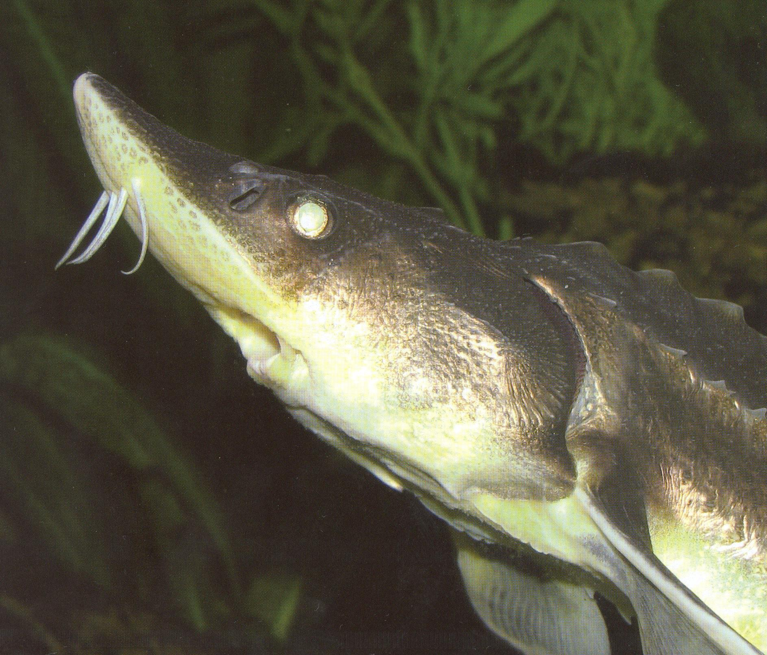
Štika obecná
Sumec velký
Jeseter
Notes:
11

Slide 12
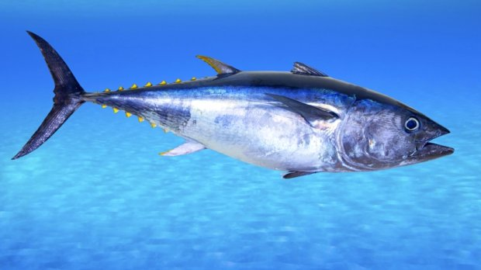
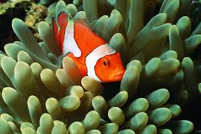
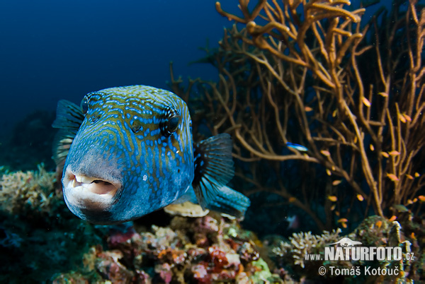
Zástupci – mořské ryby
Treska obecná
Klaun očkatý
Čtverzubec
Notes:
12

Slide 13
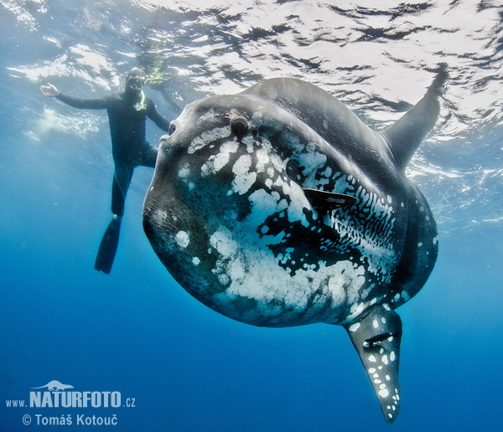
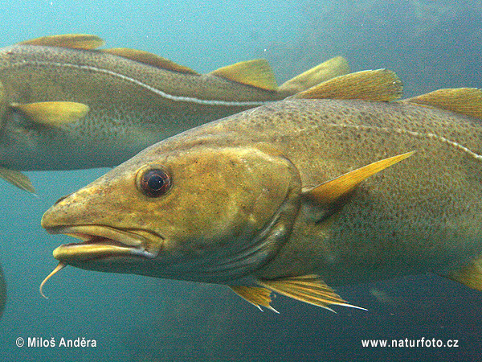
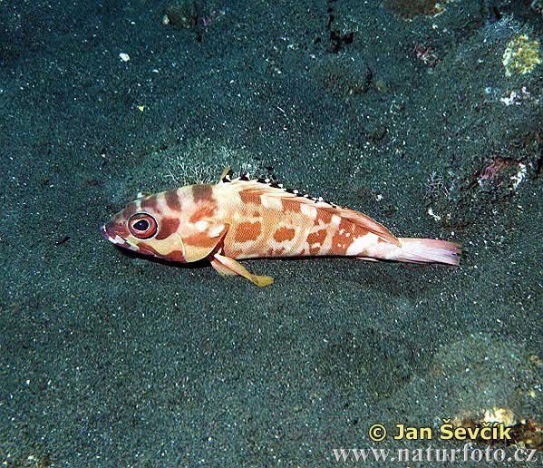
Měsíčník svítivý
Treska obecná
Kanic
Notes:
13

